Slide 1

Organizar y delegar al
equipo
Eduardo Becerra Mora
Estructurar el equipo por funciones, delegar con claridad y sostener la coordinación sin microgestionar.
Ver el OA en politica.lumbre.lat
Notes:
Objeto de aprendizaje de Lumbre · Eduardo Becerra Mora
Enlace: https://politica.lumbre.lat/object/camp-dir-r01-oa02

Slide 2
Acerca de este OA
Objetivo
Estructurar el equipo por funciones, delegar con claridad y sostener la coordinación sin microgestionar.
Descripción
El cuello de botella de toda campaña es quien coordina. Aprender a soltar control con método es la diferencia.
Autoría: Eduardo Becerra Mora
Etiquetas: delegar · equipo · coordinación · roles
Organizar y delegar al equipo
2 / 16
Notes:
Enlace al OA: https://politica.lumbre.lat/object/camp-dir-r01-oa02

Slide 3
Delegar no es descargar: es confiar con claridad · 1 de 2
Muchos directores terminan apagando fuego todo el día porque nunca delegaron de verdad. Delegar mal (tirar la tarea sin explicar) genera errores; no delegar genera un líder agotado y un equipo subutilizado.
La clave es la estructura: cada función tiene un responsable, cada responsable sabe qué decide solo y qué debe consultar. Y una regla sana: un solo dueño por tarea; si la tarea es de todos, no es de nadie.
Organizar y delegar al equipo
3 / 16

Slide 4
Delegar no es descargar: es confiar con claridad · 2 de 2
Qué vas a practicar
Una estructura de roles con un responsable por área y una delegación en cuatro partes.
Organizar y delegar al equipo
4 / 16
Notes:
Continuación de «Delegar no es descargar: es confiar con claridad» (2 de 2).

Slide 5

Delegar no es descargar: es confiar con claridad
Cómo DELEGAR tareas a tu equipo 🙌🏻
Video externo en YouTube. Lumbre no aloja ni controla el contenido enlazado.
Requiere conexión a internet.
Ver video en YouTube
Organizar y delegar al equipo
5 / 16
Notes:
Video externo de YouTube: https://www.youtube.com/watch?v=6kbgoxisPfg
No se descargó ni se incrustó el video. La tarjeta enlaza a la reproducción pública; requiere conexión a internet.
Enlace al OA: https://politica.lumbre.lat/object/camp-dir-r01-oa02

Slide 6
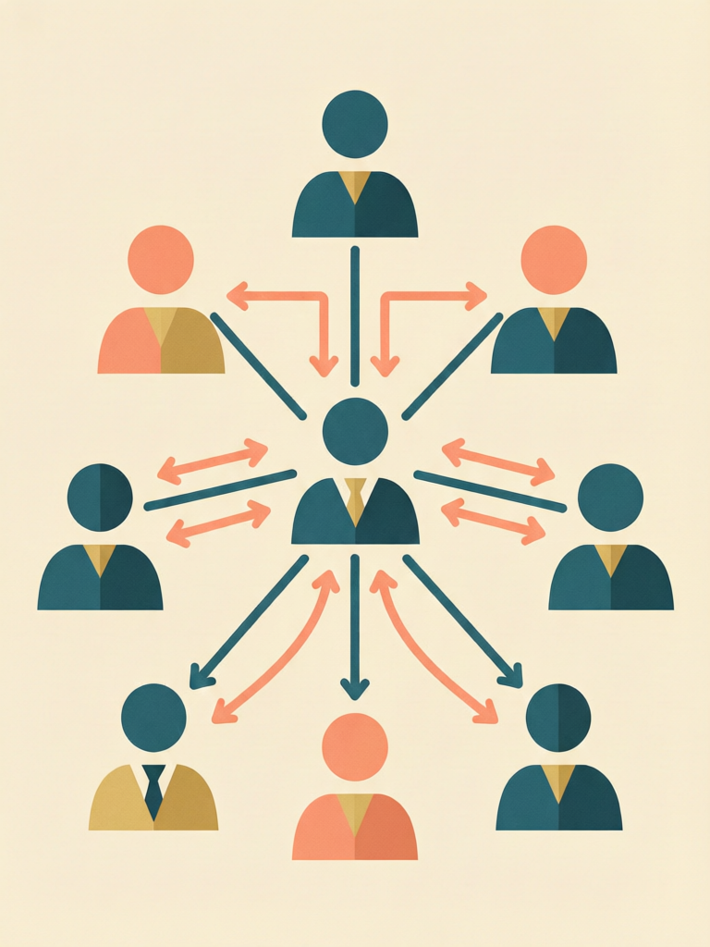
Delegar no es descargar: es confiar con claridad
Un organigrama simple evita el 90% de los "yo pensé que eso te tocaba a ti".
Ver imagen original en el OA
Notes:
Imagen del OA: assets/cover.png
Texto alternativo: Ilustración de un organigrama de campaña con el director al centro y responsables de cada función enlazados.
Pie: Un organigrama simple evita el 90% de los "yo pensé que eso te tocaba a ti".
Enlace: https://politica.lumbre.lat/object/camp-dir-r01-oa02

Slide 7
La delegación en cuatro partes
1.
Qué: la tarea concreta y el resultado esperado, no la actividad.
2.
Para cuándo: la fecha límite real, con margen.
3.
Hasta dónde: qué puede decidir solo y qué debe consultarte.
4.
Cómo te aviso: cómo y cuándo te entrega el resultado.
Organizar y delegar al equipo
7 / 16

Slide 8

La delegación en cuatro partes
Cuando el director no delega, las tareas se amontonan en uno y el equipo se queda con los brazos cruzados.
Ver imagen original en el OA
Notes:
Imagen del OA: assets/cuello-botella.png
Texto alternativo: Ilustración isométrica de una persona agobiada ante una pila enorme de tarjetas de tarea mientras dos compañeros esperan sin hacer nada a cada lado.
Pie: Cuando el director no delega, las tareas se amontonan en uno y el equipo se queda con los brazos cruzados.
Enlace: https://politica.lumbre.lat/object/camp-dir-r01-oa02

Slide 9
Actividad 1 · Clasificar · 1 de 2
Sección: Las trampas del que coordina
Clasifica cada hábito como bueno (delegar bien) o malo (microgestionar / descargar):
Categorías
• Delegar bien
• Microgestionar
1. Explicar el resultado esperado, no cada paso
2. Revisar cada mensaje antes de que se envíe
3. Dar autoridad para decidir lo menor
Organizar y delegar al equipo
9 / 16
Notes:
Solución: 1. Explicar el resultado esperado, no cada paso → Delegar bien
2. Revisar cada mensaje antes de que se envíe → Microgestionar
3. Dar autoridad para decidir lo menor → Delegar bien
4. Hacer tú la tarea porque "lo hago más rápido yo" → Microgestionar
5. Acordar un punto de control, no vigilancia constante → Delegar bien
6. Cambiar de opinión sobre la tarea a mitad del camino → Microgestionar
Evidencia: Delegar bien es fijar el resultado, la fecha y el alcance de decisión con un punto de control; microgestionar es revisar cada paso o hacer uno mismo la tarea.
Enlace al OA: https://politica.lumbre.lat/object/camp-dir-r01-oa02

Slide 10
Actividad 1 · Clasificar · 2 de 2
4. Hacer tú la tarea porque "lo hago más rápido yo"
5. Acordar un punto de control, no vigilancia constante
6. Cambiar de opinión sobre la tarea a mitad del camino
Clasifica cada elemento en una de las categorías.
Organizar y delegar al equipo
10 / 16
Notes:
Continuación de «Actividad 1 · Clasificar» (2 de 2).

Slide 11
Actividad 2 · Opción múltiple
Sección: Las trampas del que coordina
Le pides a un voluntario "ocúpate de las redes". ¿Qué falla en esa delegación?
A) Nada: es claro y confía en la persona
B) Falta el resultado esperado, la fecha y el alcance
C) Sobran detalles: hay que dejar libertad total
D) Debió ser una orden por escrito firmada
Organizar y delegar al equipo
11 / 16
Notes:
Solución: B) Falta el resultado esperado, la fecha y el alcance
Explicación: Sin qué, cuándo y hasta dónde, la orden es ambigua; cada parte entiende algo distinto y el responsable queda expuesto.
Evidencia: La delegación completa fijaba qué resultado, para cuándo, hasta dónde puede decidir y cómo se entrega.
Enlace al OA: https://politica.lumbre.lat/object/camp-dir-r01-oa02

Slide 12
Actividad 3 · Verdadero o falso
Sección: Las trampas del que coordina
Asignar una tarea a dos personas a la vez asegura que se cumpla.
A) Verdadero
B) Falso
Organizar y delegar al equipo
12 / 16
Notes:
Solución: Falso
Explicación: Falso. Cuando una tarea es de dos sin roles claros, suele no ser de nadie: se asume que el otro lo hará.
Evidencia: Una regla sana es un solo dueño por tarea; si la tarea es de todos, no es de nadie.
Enlace al OA: https://politica.lumbre.lat/object/camp-dir-r01-oa02

Slide 13
Las trampas del que coordina
Reunión corta, semanal
Una reunión fija de 30 minutos con tres preguntas: ¿qué logré?, ¿qué sigue?, ¿en qué atoro? mantiene al equipo sincronizado sin reuniones eternas.
Organizar y delegar al equipo
13 / 16

Slide 14
Casos: el costo de no soltar
Caso 1 — el director cuello de botella. El director aprobaba cada mensaje, cada compra y cada horario. Cuando él no estaba, todo se detenía esperándolo y la campaña perdió dos días. Delegar sin dar autoridad es lo mismo que no delegar. Lección: al pasar una tarea, entrega también la decisión de lo menor que la acompaña.
Caso 2 — "yo creí que te tocaba a ti". Nadie asignó explícitamente la responsabilidad de registrar voluntarios; cada área asumió que era de otra y el día del evento no había lista de contacto. La tarea que es de todos es la que no se hace. Lección: una tarea, un dueño, y eso visible en el tablero.
Organizar y delegar al equipo
14 / 16

Slide 15
Actividad 4 · Reflexión
Sección: Casos: el costo de no soltar
Dibuja tu equipo actual: ¿qué función no tiene responsable claro? Elige una tarea que hoy haces tú y que deberías delegar, y escríbela en cuatro partes (qué, cuándo, hasta dónde, cómo avisan).
Pista: Si nadie sabe a quién pedirle algo, el problema es de estructura, no de gente.
Pregunta abierta · las respuestas personales no se incluyen en esta exportación.
Organizar y delegar al equipo
15 / 16
Notes:
Reflexión del OA: Dibuja tu equipo actual: ¿qué función no tiene responsable claro? Elige una tarea que hoy haces tú y que deberías delegar, y escríbela en cuatro partes (qué, cuándo, hasta dónde, cómo avisan).
No se exportan respuestas personales.
Enlace: https://politica.lumbre.lat/object/camp-dir-r01-oa02

Slide 16
Casos: el costo de no soltar
Siguiente paso: Presupuesto y recursos — el oxígeno de la campaña: cuando el dinero se acaba, el plan se detiene.
Organizar y delegar al equipo
16 / 16

